Slide 1
מבוא לפילוסופיה של הדת
פילוסופיה של השפה הדתית- חלק א'
נועם אורן

Slide 2
כמה הערות מקדימות - מטלת הסוף וכנס האגודה
המטלה עצמה –
  אנא תענו על השאלה הבאה: האם מוצדק להאמין באלוהים?
  בכדי לענות על שאלה זו אנא עשו שימוש בלפחות נושא אחד מכל אחד מחלקי הקורס: ראיות לקיום אלוהים, ראיות לאי-קיום אלוהים ודת ללא ראיות. כלומר, תזכירו ותדונו בלפחות ראיה אחת לקיום אלוהים, בראיה אחת לאי-קיום אלוהים ובנושא אחד עליו למדנו תחת הנושא של 'דת ללא ראיות'.
האם משהו לא ברור? זה הזמן לשאול!
כנס האגודה – תבואו!

Slide 3
מבנה השיעור הנוכחי
(כמובן שזה תלוי בהספק...)
רקע היסטורי ופילוסופי להולדת הפילוסופיה האנליטית בכלל והפוזיטיביזם הלוגי בפרט.
  תולדות הלוגיקה.
  השפעת הלוגיקה על הפילוסופיה האנליטית (עם תרומה קטנה של האידיאליזם הגרמני).
פוזיטיביזם לוגי, החוג הוינאי וויטגנשטיין המוקדם.
  פוזיטיביזם לוגי והחוג הוינאי– היסטוריה ופילוסופיה.
  ויטגנשטיין המוקדם.
פילוסופיה של הדת במרחב הפוזיטיביסטי
  רודולף קרנפ
  ויטגנשטיין (ויוסף שכטר)
  אפשרות שלישית?
נפילת הפוזיטיביזם

Slide 4
חלק א' – תולדות הלוגיקה

Slide 5

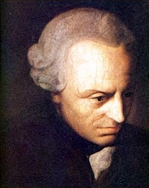
ראשיתה של הלוגיקה
אריסטו (והסטואיקנים) כמפתח הלוגיקה הקלאסית.
קאנט - ''הלוגיקה צעדה בדרך הבטוחה של מדע כבר מימיה הראשונים. נוכל להיווכח בכך לאור העובדה שמאז אריסטו לא היתה הלוגיקה צריכה לסגת אף צעד אחד לאחור... עוד יש לציין, שהלוגיקה גם לא הייתה מסוגלת לעשות עד היום שום צעד קדימה, ולכן דומה שהיא סגורה וגמורה.'' (ביקורת התבונה הטהורה, ירושלים (הקיבוץ המאוחד, תשע"ד), תרגום: ירמיהו יובל, עמ' 100)
אריסטו
384 לפנה"ס – 322 לפנה"ס
עמנואל קאנט
1724 – 1804

Slide 6
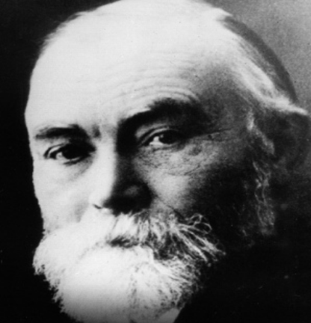

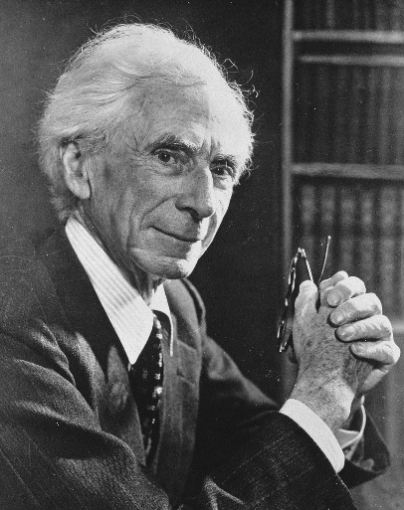
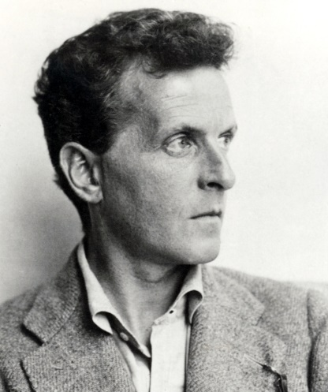
ואז הגיע פרגה (וראסל)
פרגה (וראסל) והולדת הלוגיקה החדשה.
השפעת המצאתה של הלוגיקה החדשה על הפילוסופיה:
  הלוגיקה ככלי מרכזי לעשייה פילוסופית. (בהשפעה, שלילית, של האידיאליזם הגרמני)
    דוגמא להמחשה.
  הפרויקט הלוגיציסטי.
    ויטגנשטיין.
  הפוזיטיביסטים הלוגיים.
גוטלוב פרגה
1848-1925
ברטראנד ראסל
1872-1970
לודוויג ויטגנשטיין
1889-1951

Slide 7
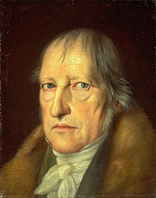
האידיאליזם הגרמני – דוגמא להמחשה
גאורג וילהלם פרידריך הגל (1770-1831), פתיחת החלק על 'אדנות ועבדות' מ'הפנמנולוגיה של הרוח':
  התודעה-העצמית היא כשלעצמה ובשביל עצמה, בהיוֹתה, ובאמצעות היוֹתה, כשלעצמה ובשביל עצמה בשביל [תודעה-עצמית] אחרת [זולתה]; כלומר - [התודעה-העצמית קיימת באורח ממשי] רק בהיוֹתה [תודעה-עצמית] מוכרת [ככזאת]. מושג האחדות הזאת שלה בכפילותה [סובייקט-אובייקט], [מושג] האין-סופיות המתגשמת בתודעה-העצמית, הוא שילוב רב-צדדי ורב-משמעי, כך שמחד גיסא חייבים להפריד בדקדקנות בין המומנטים [השונים] שלו [של השילוב הזה], ומאידך גיסא חייבים בה-בעת לתפוש ולהכיר בהפרדה הזאת את המומנטים [הללו] גם בבחינת היותם בלתי-נפרדים [זה מזה], כלומר - חייבים תמיד לתפוש ולהכיר אותם במשמעותם המנוגדת. המשמעות הכפולה של [המושג] המופרד [למומנטים השונים שלו] טמונה במהות התודעה-העצמית - להיות באופן אין-סופי ובלתי-אמצעי ההיפוך של היקבעותה [הגדרתה]. ההפרדה [למומנטים השונים] של האחדות הרוחנית הזאת בכפילותה מעמידה [מתארת, ממחישה] בפנינו את תנועת ההכרה.
  תרגום: צבי טאובר.
חזרה לפרגה...

Slide 8
חלק ב' – פילוסופיה אנליטית, הפוזיטיביסטים הלוגיים והחוג הוינאי

Slide 9
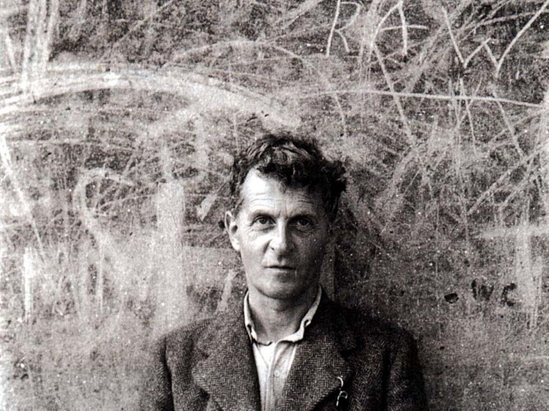

לודוויג ויטגנשטיין (1889-1951)
היסטוריה וקצת רכילות.
  התגלגלותו של ויטגנשטיין לעולם הפילוסופיה.
  אישיותו של ויטגנשטיין.
  ויטגנשטיין המוקדם וויטגנשטיין המאוחר.
    "אלוהים הגיע. קיבלתי את פניו ברכבת של חמש ורבע" ג'ון מיינרד קיינס על ויטגנשטיין
מאמר לוגי-פילוסופי.
  (סיפור ההוצאה לאור של הספר)
היחס בין ויטגנשטיין לפוזיטיביסטיים הלוגיים – הוא היה האב הרוחני שלהם אבל הוא בעצמו די סלד מהם. ניגע בזה בהמשך.

Slide 10
הפוזיטיביזם הלוגי והחוג הוינאי
קצת היסטוריה ורכילות
  החוג הוינאי – סקירה קצרה
  הדמויות המרכזיות – מוריץ שליק, אוטו נוירט, רודולף קרנפ, האנס האן וכו'.
  השמות הגדולים – קורט גדל, א.ג' אייר, איינשטיין?, ויטגנשטיין המוקדם?
קצת פילוסופיה
  הפוזיטיביזם הלוגי.
  עיקרון האימות – ''משמעותו של היגד היא המתודה של אימותו'' (מוריץ שליק, מתוך בריאן מגי, אנשי הגות, עמ' 133).
  מה הם הדרכים לאמת היגד לפי הפוזיטיביסטים הלוגיים:
    דרך לוגית טהורה.
    דרך-לוגית אמפירית – פירוק של כל טענה 'מדעית' לטענות תצפיתיות פשוטות.
  כל השאר, מבחינת הפוזיטיביסטים – נונסנס.
    טענות אנליטיות, טענות סינתטיות והמזלג של יום.

Slide 11
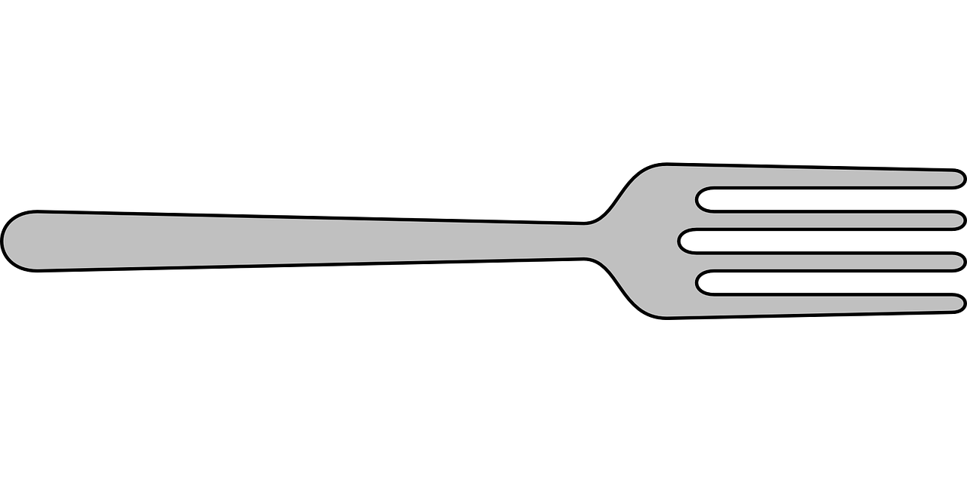
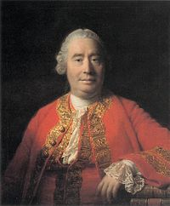
המזלג של יום
טענות סינטתטיות VS טענות אנליטיות.
'המזלג של יום:
  'ניטול לידינו ספר כלשהו, של מדעי הדת או של אחת האסכולות המטאפיזיות, למשל, ונשאל את עצמנו, האם יש בו היסקים מופשטים בנוגע לכמות ומספר? לא. האם יש בו היסקים ניסיוניים בנוגע לעניינים שבעובדה ובקיום? לא. השליכו אותו אפוא אל האש, שכן אין בו דבר מלבד פלפולי שווא ואשליות'' (מחקר בדבר בינת האדם, עמ' 186-187)
מזלג
600-ימינו
☺
דיוויד יום
1711-1776

Slide 12
חלק ג' - פילוסופיה של הדת במרחב הפוזיטיביסטי

Slide 13
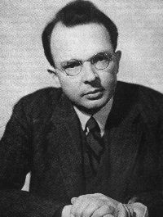
השלכות של עיקרון האימות – השפה הדתית כנונסנס – רודולף קרנפ
רודולף קרנפ (1891-1970( -
''ניתוח לוגי, אם כן, פוסק גזר דין של חוסר משמעות לכול ידע המתיימר להיות מעל או מעבר לניסיון. גזר דין זה נוגע בראש ובראשונה למטאפיזיקה הספקולטיבית, לכל ידע לכאורה של חשיבה טהורה או אינטואיציה טהורה המתיימר לחרוג מהניסיון... אותו שיפוט תקף לכול פילוסופיה של נורמה ולכול פילוסופיה של ערך, לכל אתיקה או אסתטיקה שהיא שיטה נורמטיבית. זאת מכיוון שהתקפות האובייקטיבית של ערך או נורמה אינה ניתנת לאימות אמפירי, וכן לא מוסקת ממשפטים אמפיריים, היא כלל אינה יכולה להיטען (במשפטים בעלי משמעות). במלים אחרות: או שיש קריטריון אמפירי שיציין את השימוש ב"טוב", ב"יפה" ובשאר הפרדיקטים המשמשים במדע הנורמטיבי או שאין. במקרה הראשון, טענה המכילה פרדיקטים כאלו הופכת לשיפוט עובדתי, אך לא לשיפוט ערכי. במקרה השני היא מתגלית כפסאודו משפט. בשורה התחתונה מתגלה כי בניית משפט המבטא שיפוט ערכי כלל אינה אפשרית.''
  רודולף קרנפ, סילוק המטאפיזיקה על ידי ניתוח לוגי של השפה, תרגום המאמר מופיע באתר 'החוג הווינאי בישראל - פוזיטיביזם לוגי כאן ועכשיו' - https://sites.google.com/site/gnadav/
אם אדם טוען "יש אלוהים"... לא נאמר לו: "טענותיך שגויות", אלא נשאל אותו: "למה אתה מתכוון בטענות אלו?". אז מתגלה גבול ברור בין שני סוגי טענות. בצדו האחד נמצאות טענות המדע האמפירי, משמעותן ניתנת על ידי ניתוח לוגי, או יותר במדויק, על ידי רדוקציה לטענות הפשוטות ביותר בנוגע לנתון האמפירי. מצדו השני ישנן טענות, למשל הטענות שצוינו מעלה, המתגלות כחסרות משמעות אם יובנו בהקשר מטאפיסי. לעתים קרובות אפשר, כמובן, לפרשן כטענות אמפיריות, אך אז הן מאבדות את התוכן הרגשי שהוא מהותי בדרך כלל למטאפיסיקאים. המטאפיסיקאי והתיאולוג מאמינים, ועקב כך משלים עצמם, שטענותיהם אומרות דבר מה, או שהן מציינות מצב עניינים. מאידך, ממחיש הניתוח כי הן אינן אומרות דבר אלא מבטאות רצון ונטיות אופי בלבד.''
  רודולף קרנפ, אוטו נוירת, האנס האן, תפיסת העולם המדעית: החוג הוינאי (מניפסט החוג הוינאי), נמצא גם באתר הנידון).

Slide 14
השלכות של עיקרון האימות – השפה הדתית כנונסנס – לודוויג ויטגנשטיין
''השיטה הנכונה בפילוסופיה תהא, אכן, זו: לא לומר אלא את מה שניתן להיאמר, כלומר, משפטים ממדעי הטבע, כלומר, משהו שאין לו כל שייכות לפילוסופיה, ואז, כשמישהו אחר ירצה לומר משהו מטאפיסי, להוכיח לו שהוא לא נתן משמעות לסימנים מסוימים במשפטיו. שיטה זו לא תמצא חן בעיני אותו אחר – לא תהיה לו ההרגשה שלימדנו אותו פילוסופיה – אך זו השיטה היחידה הנכונה במדויק.'' מאמר לוגי, משפט 6.53.
''אני רואה כעת שהביטויים חסרי המובן הללו [ביטויי האתיקה, המטאפיזיקה והתיאולוגיה] לא הי חסרי מובן משום שטרם מצאתי את הביטויים הנכונים, אלא משום שחוסר המובן שלהם היה עצם מהותם. הרי כל שרציתי לעשות באמצעותם היה להגיע אל מעבר לעולם, רוצה לומר אל מעבר לשפה משמעותית. נטייתי ונטייתם – כך אני מאמין – של כל האנשים שניסו אי-פעם לכתוב או לדבר על אתיקה או דת, הייתה להיתקל בגבולות השפה'' הרצאה על האתיקה, בתוך: אסף שגיב (עורך), חקירות ודרישות, אור יהודה (הוצאת תכלת ודביר, תשע"א), עמ' 221, הדגש במקור.

Slide 15
אז מה היא שפה דתית?
הגישה האקספרסיביסטית
''משמעותה של התזה הנגד-מטאפיזית שלנו ניתנת עתה להסבר בהיר יותר. תזה זו טוענת כי קביעות מטאפיזיות יש להם אך ורק תפקיד הבעתי, אך לא תפקיד ייצוגי. קביעות מטאפיזיות הינן לא אמיתיות אף לא שקריות, לפי שהן אינן טוענות דבר, הן אינן מכילות כל ידי או טעות. הן מונחות לחלוטין מחוץ לתחומה של ידיעה, של תורה, מחוץ לכל דיון על אמת או שקר. ובכל זאת, כמו צחוק, ליריקה ומוסיקה, יש להן כוח הבעתי... באופן זה, למשל, מערכת מטאפיזית של מוניזם יכולה לשמש הבעה לצורת חיים הרמונית, ומערכת דואליסטית יכולה להוות ביטוי למצבו הרגשי של פלוני הרואה את החיים כמאבק נצחי; מערכת אתית חמורה יכולה לבטא תחושה חזקה של חובה או אולי תשוקה לשלוט באופן נוקשה... כך אנו מוצאים דמיון רב בין המטאפיזיקה לליריקה. אך קיים הבדל מכריע אחד ביניהם. לשתיהן אין תפקיד ייצוגי, אין להן כל תוכן תאורטי. ואולם לקביעה מטאפיזית – להבדל מחרוז לירי – יש לכאורה תוכן כזה וזה הסיבה לכך שלא רק הקורא מגיע לכלל טעות, אלא גם המטאפיזיקאי עצמו. הוא מאמין כי במסתו המטאפיזית הוא טוען דבר מה.'' רודולף קרנפ, דחיית המטאפיזיקה (לעיל הערה ..), עמ' 48-49.
'מטאפיזיקאים הם מוזיקאים נטולי יכולת מוזיקלית' (מתוך 'סילוק המטאפיזיקה')

Slide 16
אז מה זה אומר על הדת – ארבע אפשריות
רקע:
  א.ג' אייר - ''ראוי לציין כי, לפי הדין וחשבון שסיפקנו להיגדים דתיים, אין שום בסיס לוגי לאנטגוניזם בין מדע ובין דת. בכל הנוגע לשאלת האמת, אין מתח בין המדען לבין המאמין באל הטרנסנדנטלי.'' (Language, Truth and Logic p 123, התרגום שלי)
שלוש אפשריות:
  אפשרות א' - זניחת הדת ''אופיה הבלתי תיאורטי של המטאפיזיקה לא היה בה כשלעצמה פגם; לכל האמנויות יש אופי בלתי-תאורטי שכזה, ואין הן מאבדות משום-כך את ערכן הרב בחיים האישיים, כמו גם בחיים החברתיים. הסכנה טמונה באופיה המטעה של המטאפיזיקה; היא גורמת לאשליה של ידיעה בלי שהיא למעשה מספקת כל ידיעה שהיא. זו הסיבה לכך שאנו דוחים אותה.'' (רודולף קרנפ, מתוך: דחיית המטאפיזיקה)
  אפשרות ב' - זניחת השפה הדתית אך אימוץ הדת - ''מה שאי אפשר לדבר עליו, על אודותיו יש לשתוק'' (מאמר לוגי פילוסופי משפט 7). ''הלא ייאמר ישנו, הוא מראה את עצמו, הוא הוא המיסטי'' (שם, משפט 6.522( ובמקום אחר: ''הספר שלי [מאמר לוגי פילוסופי] מכיל שתי חלקים: מה שכתוב בו ומה שלא כתוב בו, והחלק השני הוא החשוב מביניהם'' (מתוך מכתב מויטגנשטיין לחברון פליקר – לקוח מהביוגרפיה של ריי מונק עמ' 178. התרגום הוא שלי).
  אפשרות ג' - אימוץ השפה הדתית על אף חוסר המשמעות הקוגניטיבית שלה.
  אפשרות ד' – זנחית עיקרון האימות.

Slide 17
ויטגנשטיין (המוקדם) והדת
היומנים והמכתבים של ויטגנשטיין.
נורמן מלקולם על ויטגנשטיין והדת:
''Wittgenstein’s mature life was strongly marked by religious thought and feeling. I am inclined to think that he was more deeply religious than are many people who correctly regard themselves as religious believers'‘ - Norman Malcolm, Wittgenstein: A Religious Point Of View, Cornwall (Routledge, 1993), p 21.
החוג הוינאי וויטגנשטיין
  מה ויטגנשטיין עשה בחוג הוינאי?
  קרנפ על ויטגנשטיין בחוג הוינאי:
''When we were reading Wittgenstein’s book in the Circle, I had erroneously believed that his attitude toward metaphysics was similar to ours. I had not paid sufficient attention to the statements in his book about the mystical, because his feelings and thoughts in this area were too divergent from mine. Only personal contact with him helped me to see more clearly his attitude at this point…. His point of view and his attitude toward people and problems, even theoretical problems, were much more similar to those of a creative artist than to those of a scientist; one might almost say, similar to those of a religious prophet or a seer'‘ - Ray Monk, Wittgenstein: the duty of a genius, London (Penguin, 1990), p.243-244.
יוסף שכטר על ויטגנשטיין החוג הוינאי:
''[ויטגנשטיין] היה בעל תפיסה לוגית עמוקה ובעל אמונה כאחד. תמיד חש את קיומו של מה שלמעלה מן האדם... הפוזיטיבסטים בדורו הבינו את האיסור הלוגי שהאיל על משפטים מטאפיזיים שאינם משפטי תיאור, אך הם לא הבינו, שהאיסור לא בא אלא לפנות את הדרך למיסטיקה אמיתית, כלומר למתגלה בעולם, שאינו שייך לתיאורו של העולם, וכאן מבדילה תהום רבה בין ויטגנשטיין לבין הפוזיטביסטיים... רבים חשבו את ויטגנשטיין להוגה פוזיטיביסטי. ואכן, יש צד משותף לויטגנשטיין ולפוזיטיביסטים. אבל יש הבדל יסודי בינו לבינם. לדעת ויטגנשטיין, אין לדבר על המיסטי, אבל המיסטי הוא העיקר בעולם ובחיים, ואילו לדעת הפוזיטיביסטים, העיקר בעולם ובחיים הם דווקא הדברים שאפשר לדבר עליהם ולבטאם במשפטים מדעיים, ומה שלא ניתן לביטוי במשפים אלה איננו קיים, לדידם, כלל. לדעתו של ויטגנשטיין, המשמעות של העולם היא מעבר לעולם, אבל הוא לא פקפק בכך שיש לעולם משמעות.'' יוסף שכטר, יהדות וחינוך בזמן הזה (תל אביב תשכ"ו), עמ' 179 ו-192.

Slide 18
חלק ד – נפילת הפוזיטיביזם

Slide 19
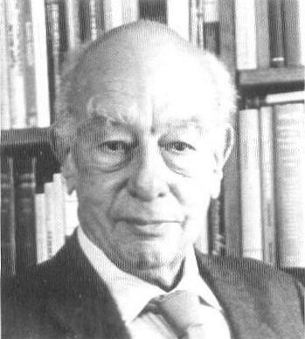
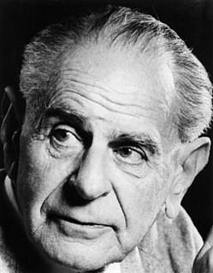
נפילת הפוזיטיביזם על קצה המזלג
האם הפוזיטיביסטים מביסים את עצמם?
קווין והפלת הדיכוטומיה בין משפטים אנליטים וסינתטיים.
פופר והפלת הפילוסופיה של המדע הפוזיטיביסטית.
וילארד ואן אורמאן קוויין
1908-2000
קרל פופר
1902-1994

Slide 20
שאלות?

